Slide 1

BEDcon Berlin | 19. september 2024 | @nilshartmann
NILS HARTMANN
Frontend-Entwicklung
https://nilshartmann.net
Single-
Page-
Anwendung
?
oder
HTMX

Slide 2


https://nilshartmann.net
NILS HARTMANN
nils@nilshartmann.net
Freiberuflicher Entwickler, Architekt, Trainer
Java, Spring, GraphQL, React, TypeScript
https://graphql.schule/video-kurs
https://reactbuch.de

Slide 3
Webanwendungen...

Slide 4

Webanwendungen

Slide 5
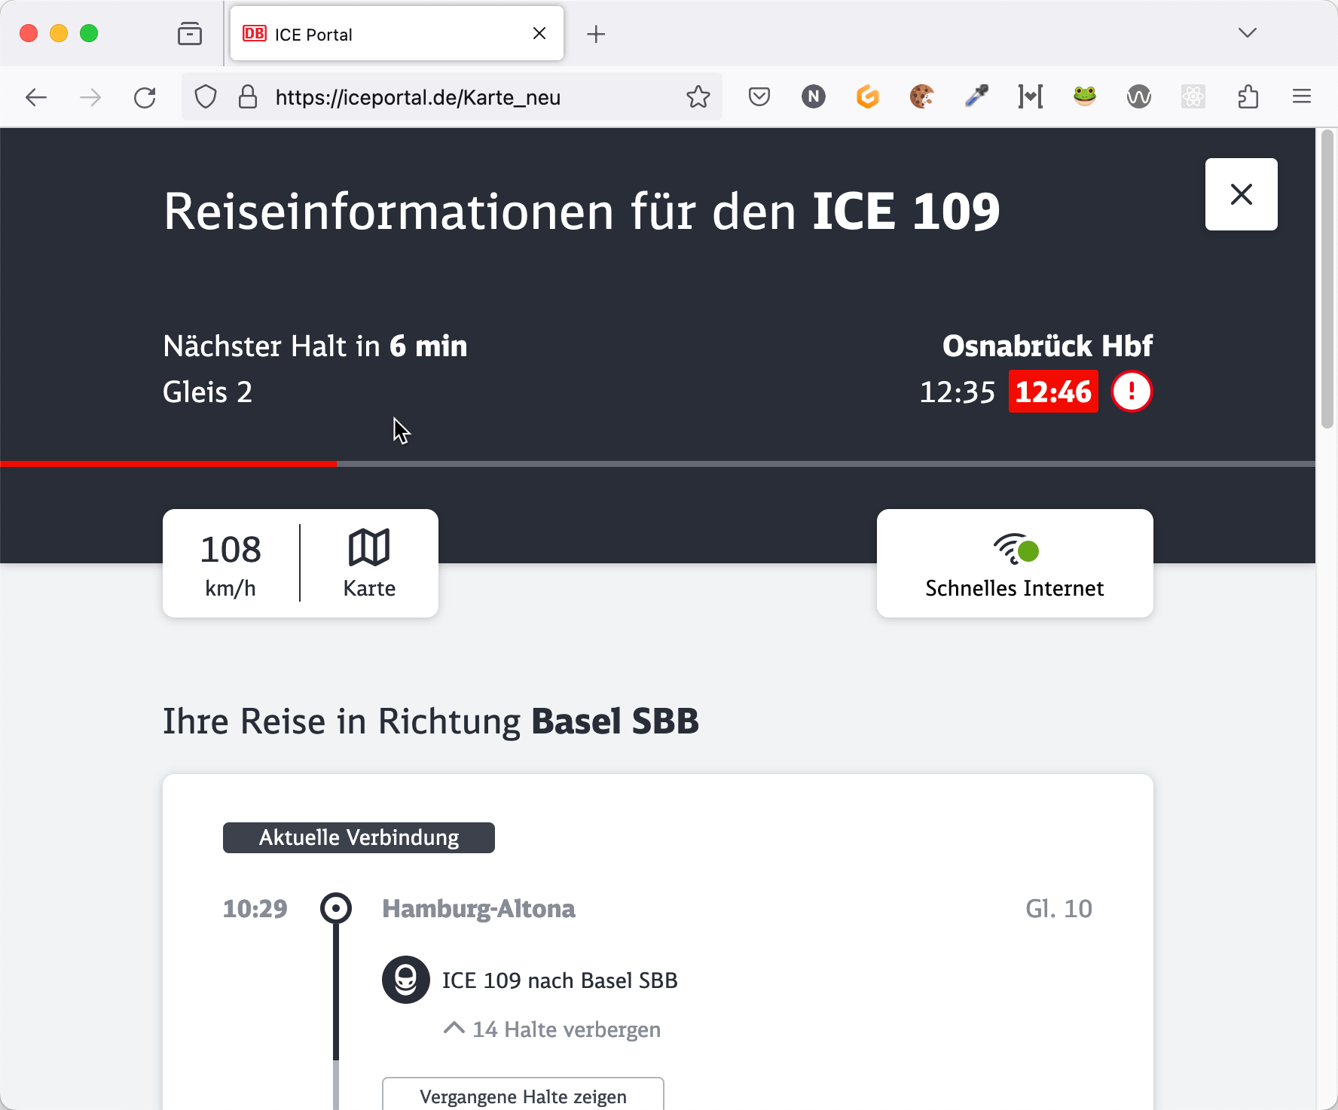
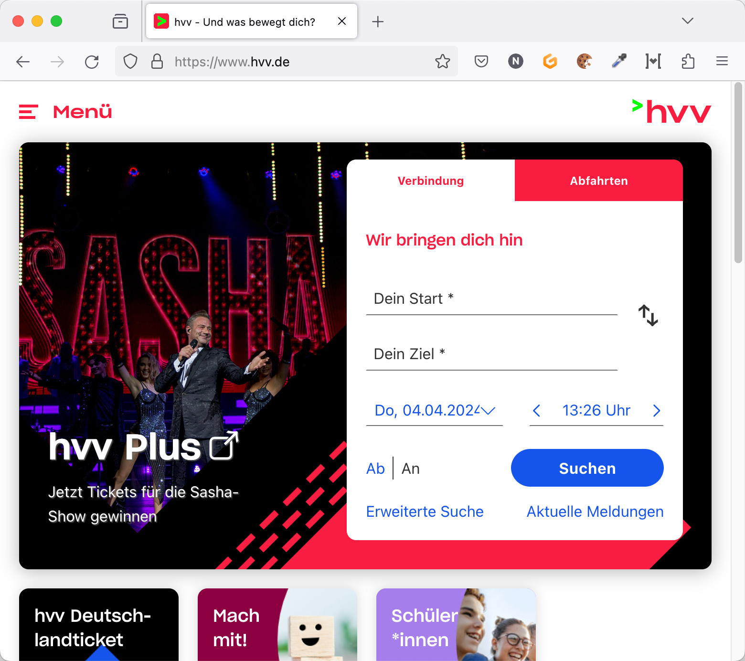
Webanwendungen

Slide 6

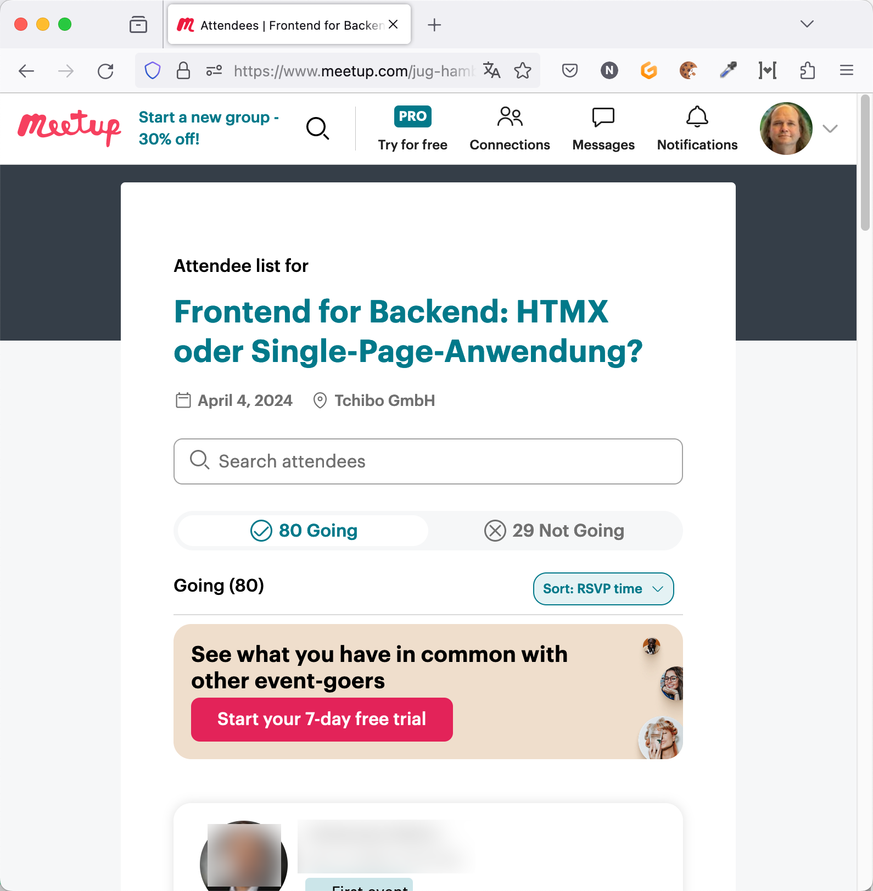
Webanwendungen

Slide 7
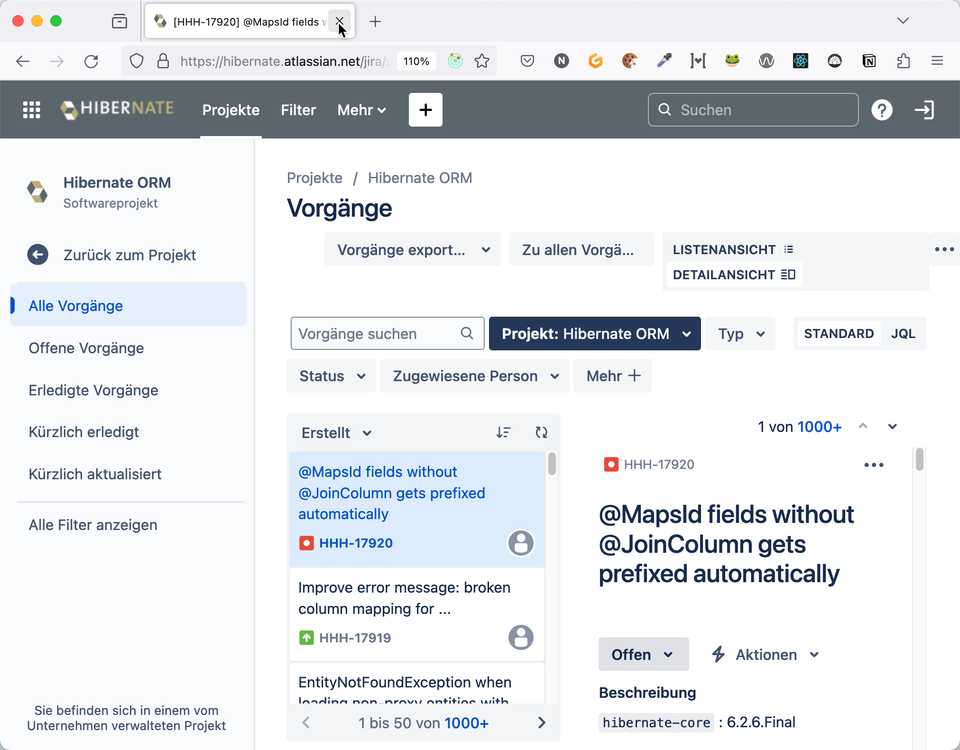
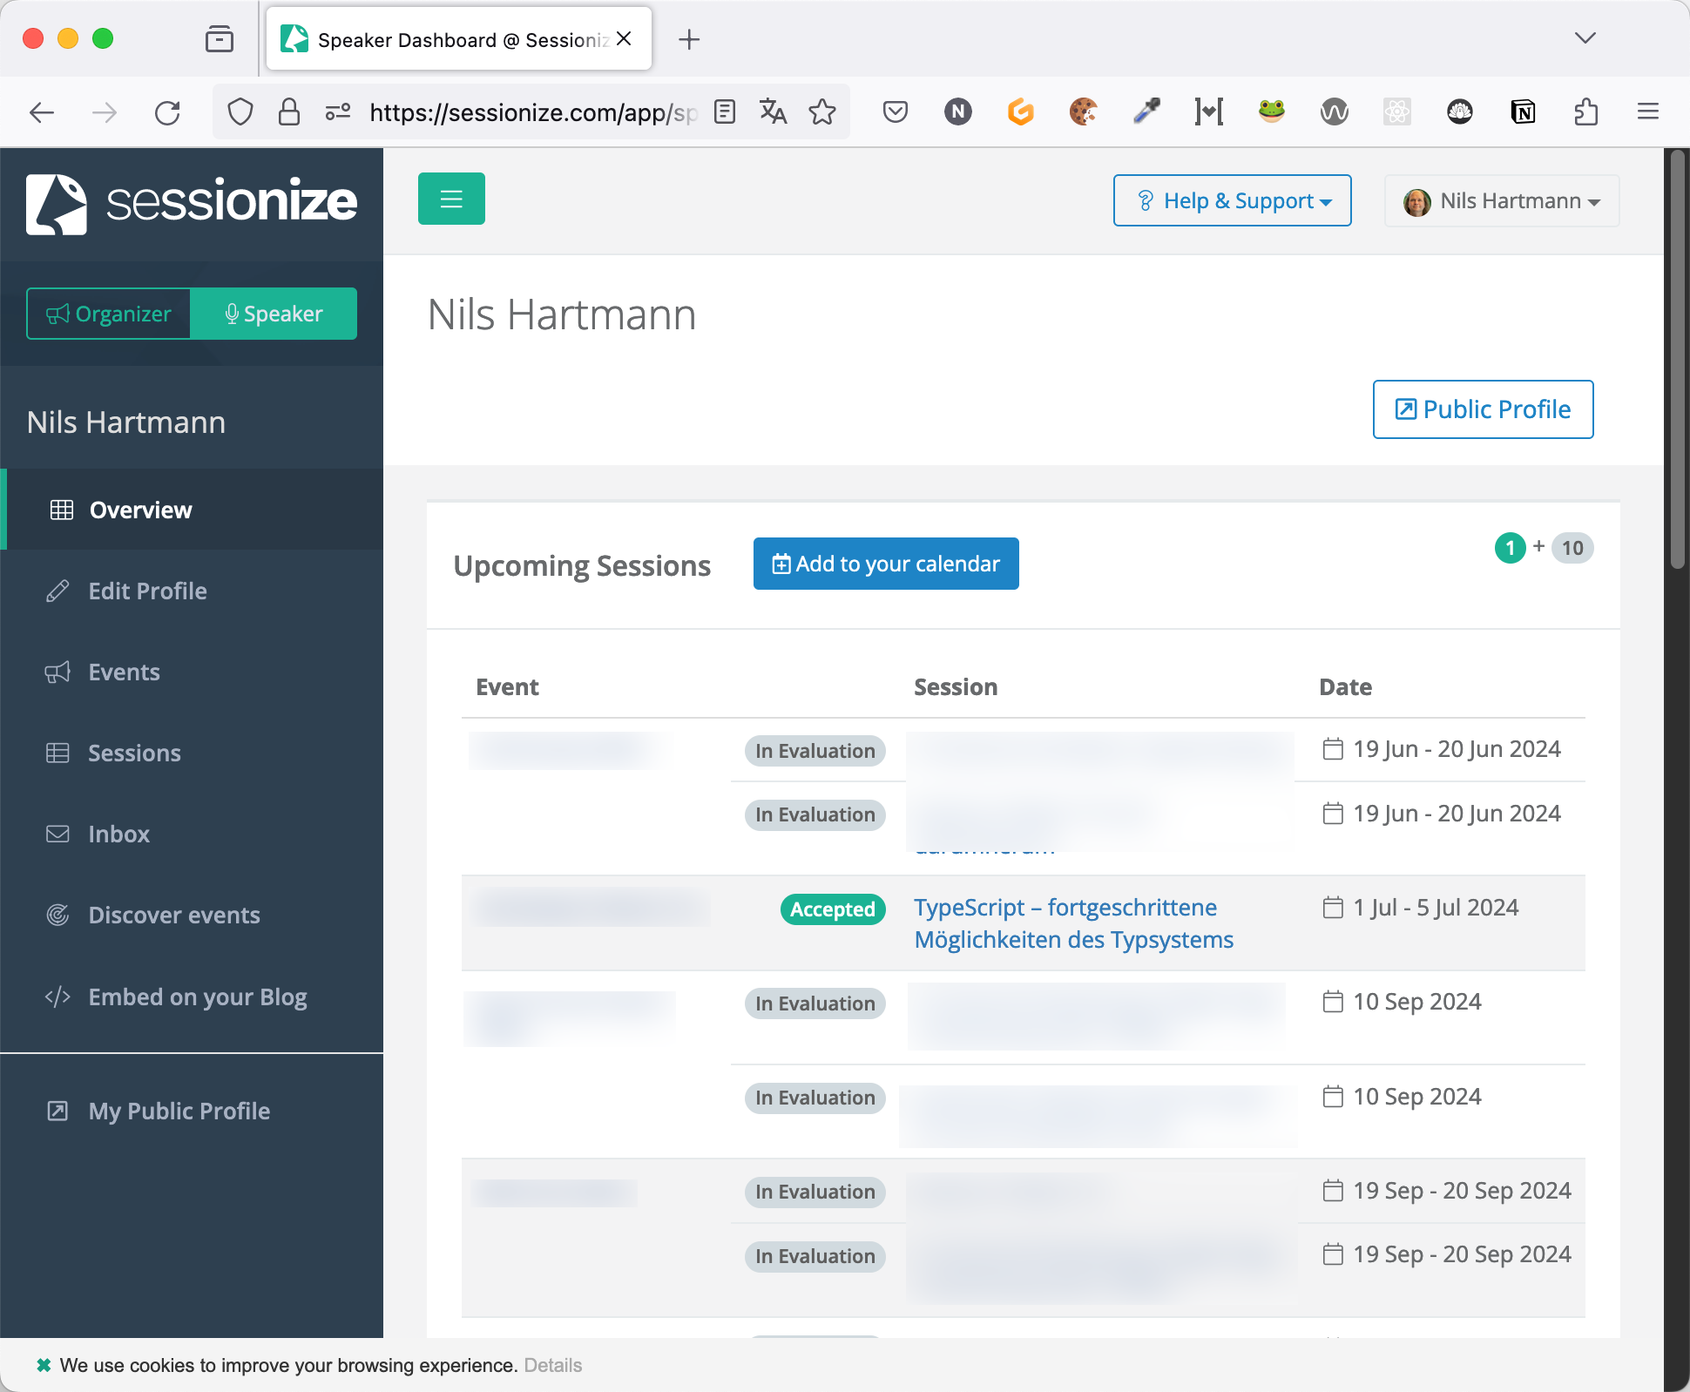
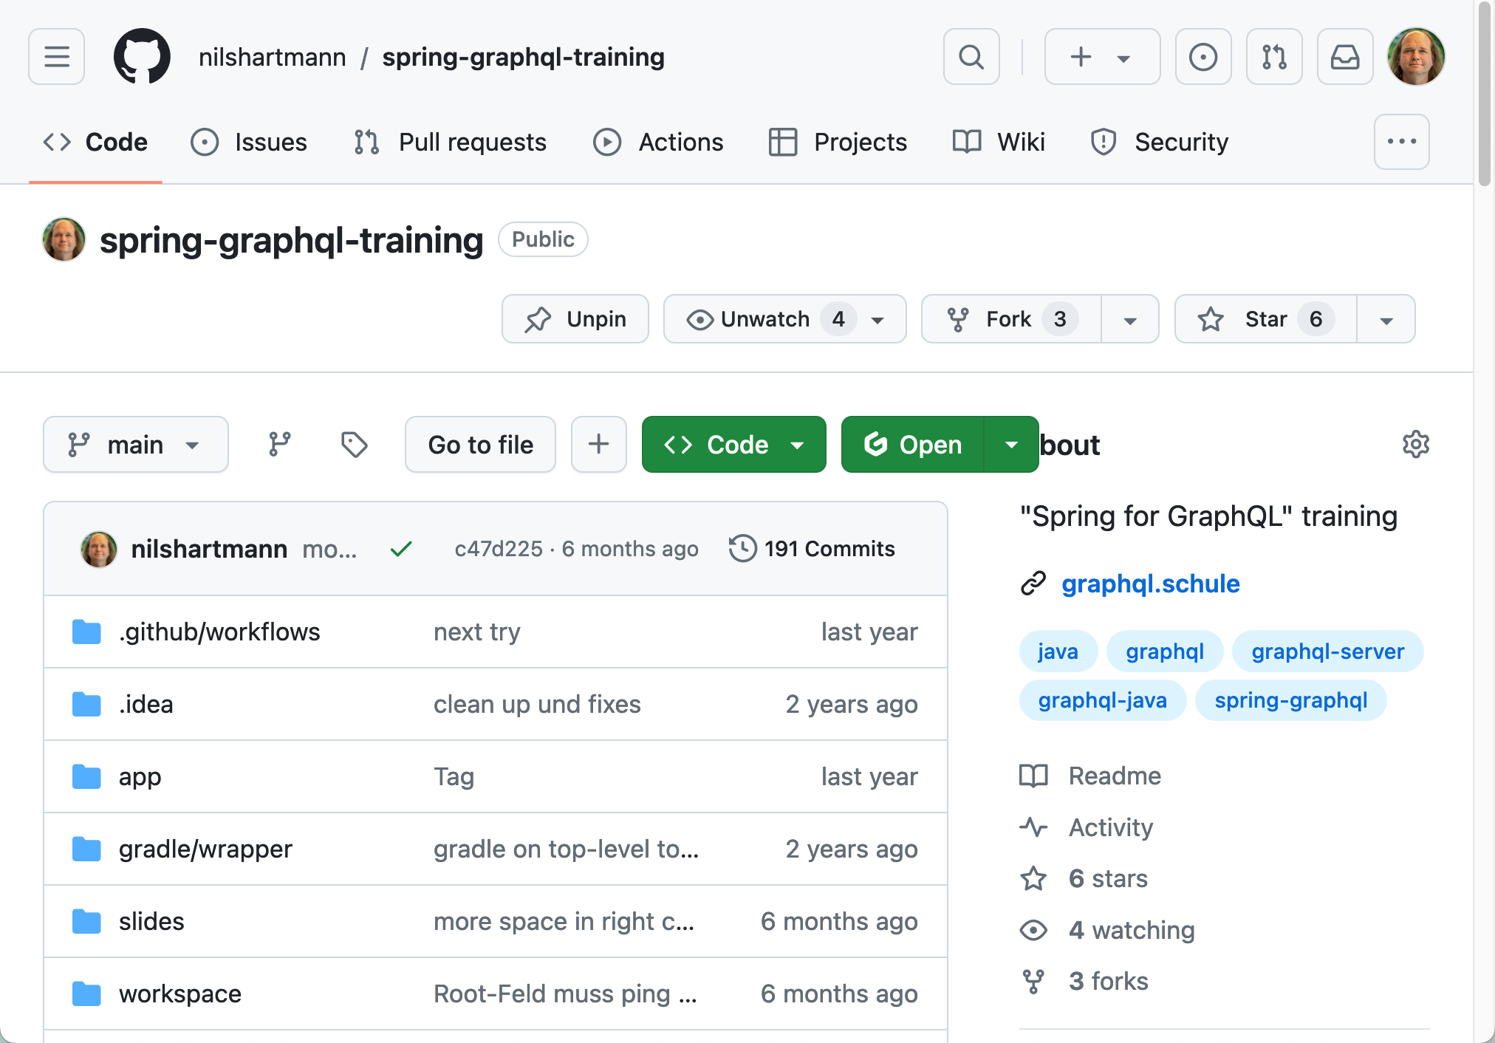
Webanwendungen

Slide 8
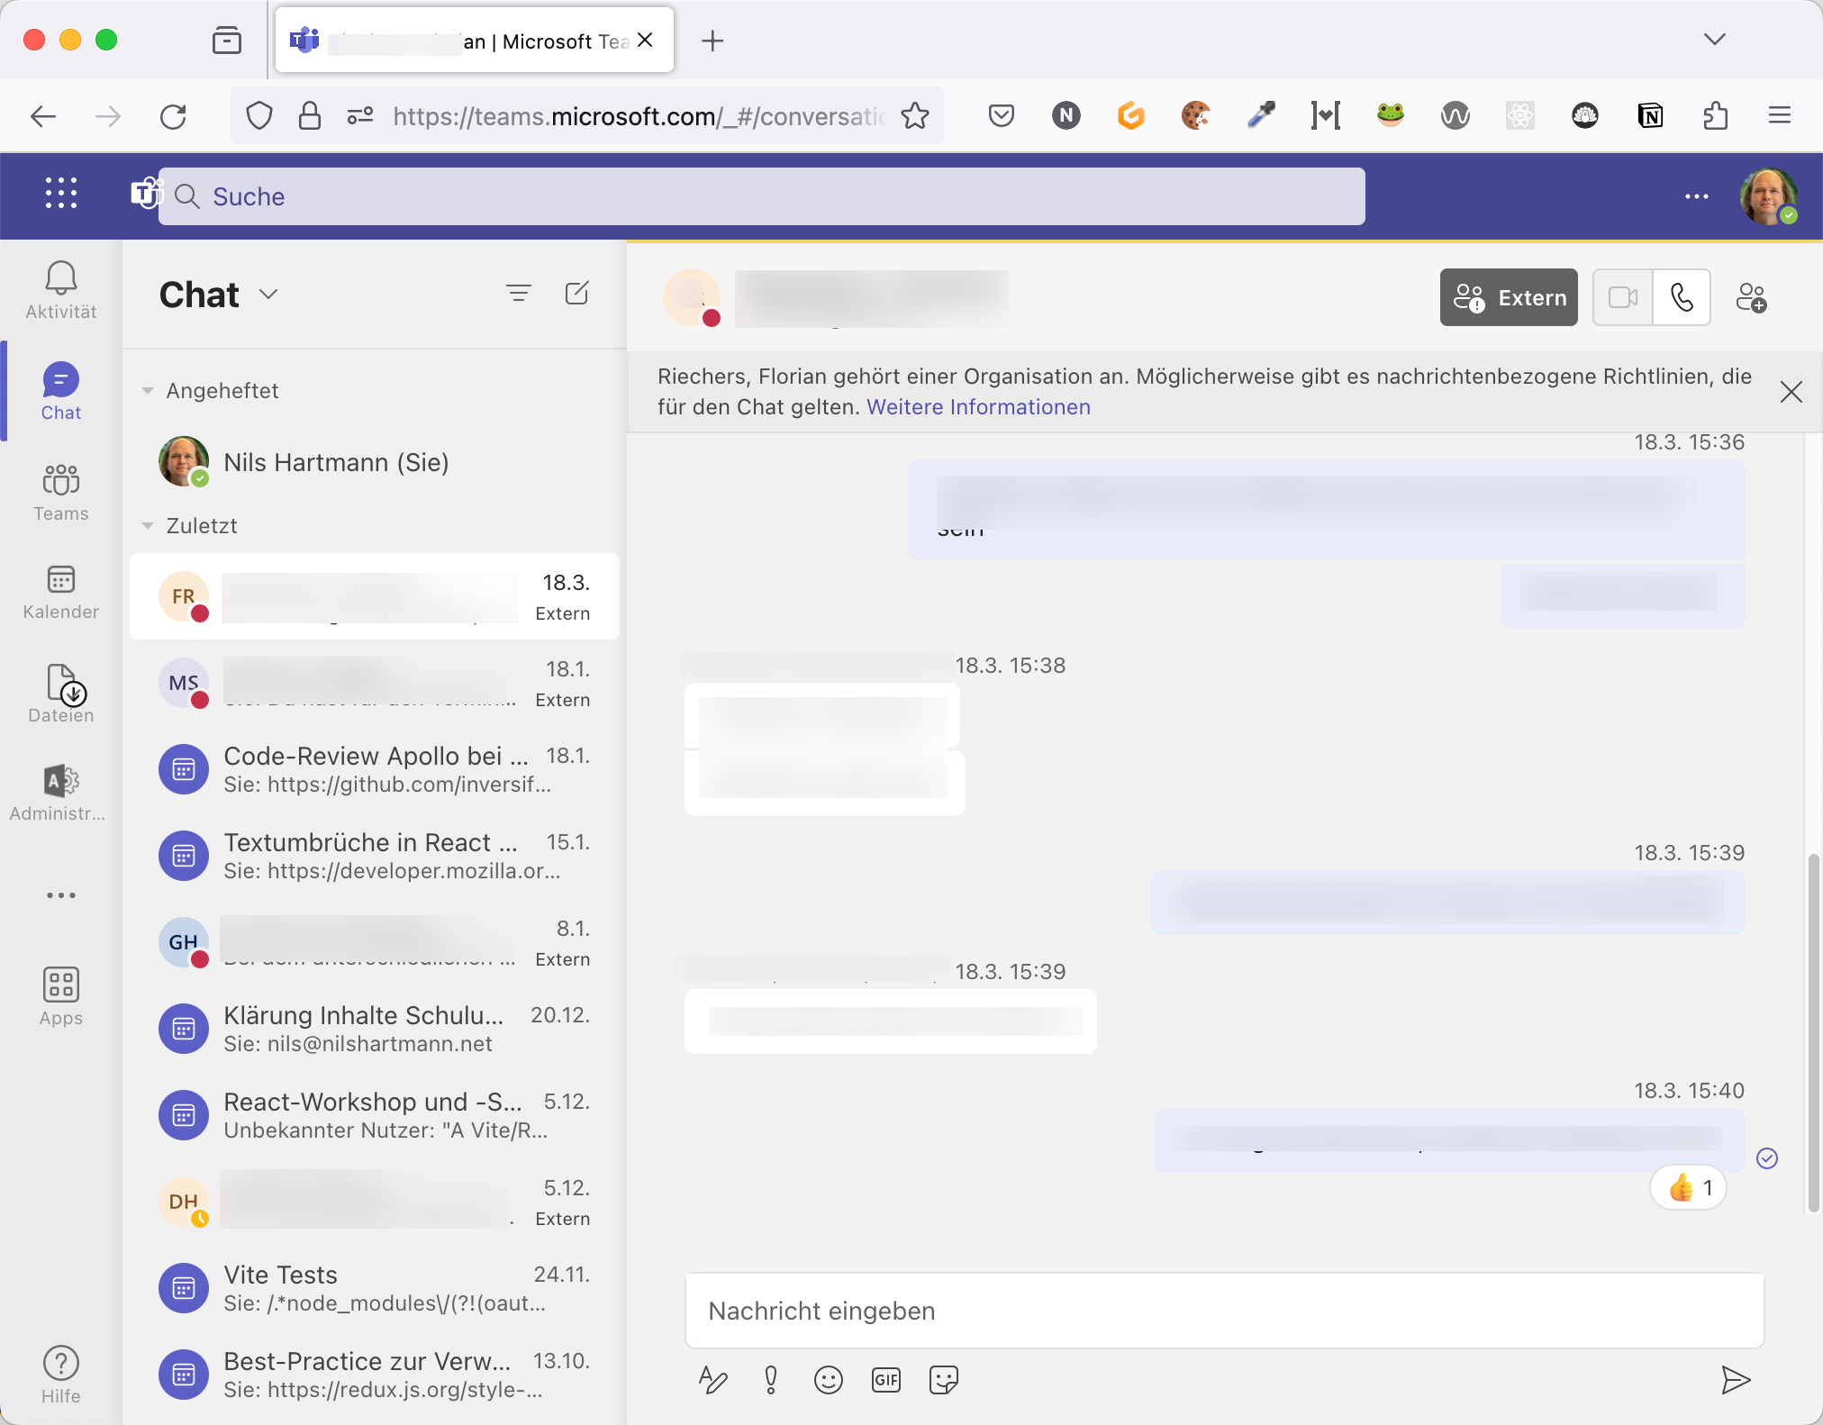
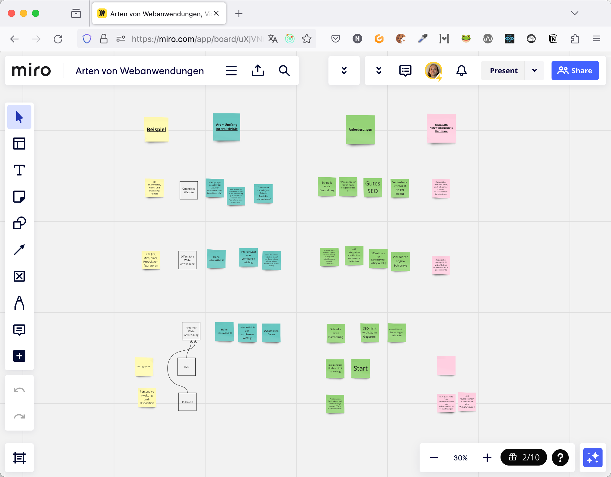
Webanwendungen

Slide 9
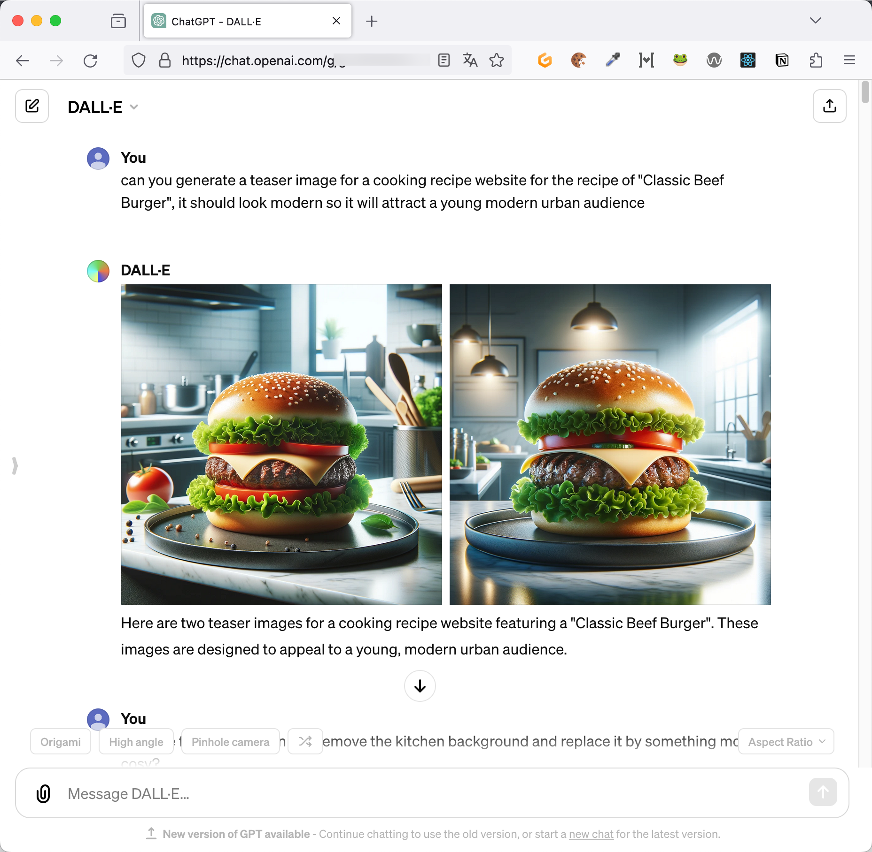
Webanwendungen

Slide 10
Webanwendungen
Die Webanwendung gibt es nicht

Slide 11
Webanwendungen
Die Webanwendung gibt es nicht
...aber: (fast) alle brauchen JavaScript 🙀

Slide 12
Webanwendungen
Die Webanwendung gibt es nicht
...aber: (fast) alle brauchen JavaScript 🙀
...die Frage ist nicht: ob, sondern wo und wieviel

Slide 13
Webanwendungen
Die Webanwendung gibt es nicht
...aber: (fast) alle brauchen JavaScript 🙀
...die Frage ist nicht: ob, sondern wo und wieviel
(...und wer es schreibt oder erzeugt 😈)

Slide 14
Beispiele

Slide 15

Webanwendungen
Ein Beispiel...
Ladeanimation
Double-Submit verhinden

Slide 16
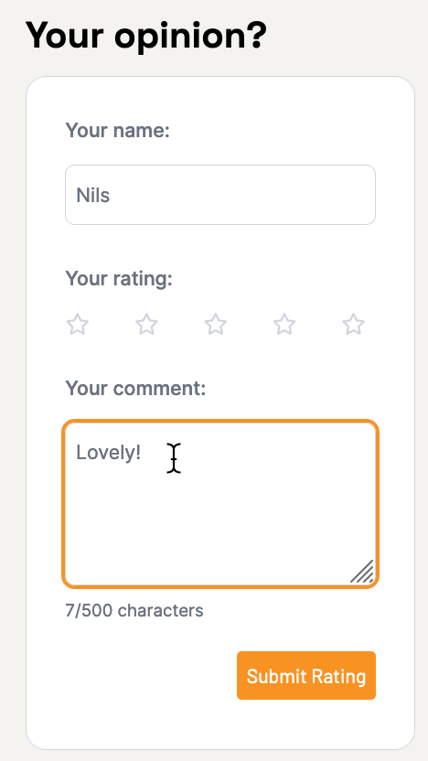
Webanwendungen
Ein Beispiel...
Feedback direkt beim Tippen
z.B. Zeichen-Zähler

Slide 17

Interaktionen
Ein Beispiel...

Slide 18
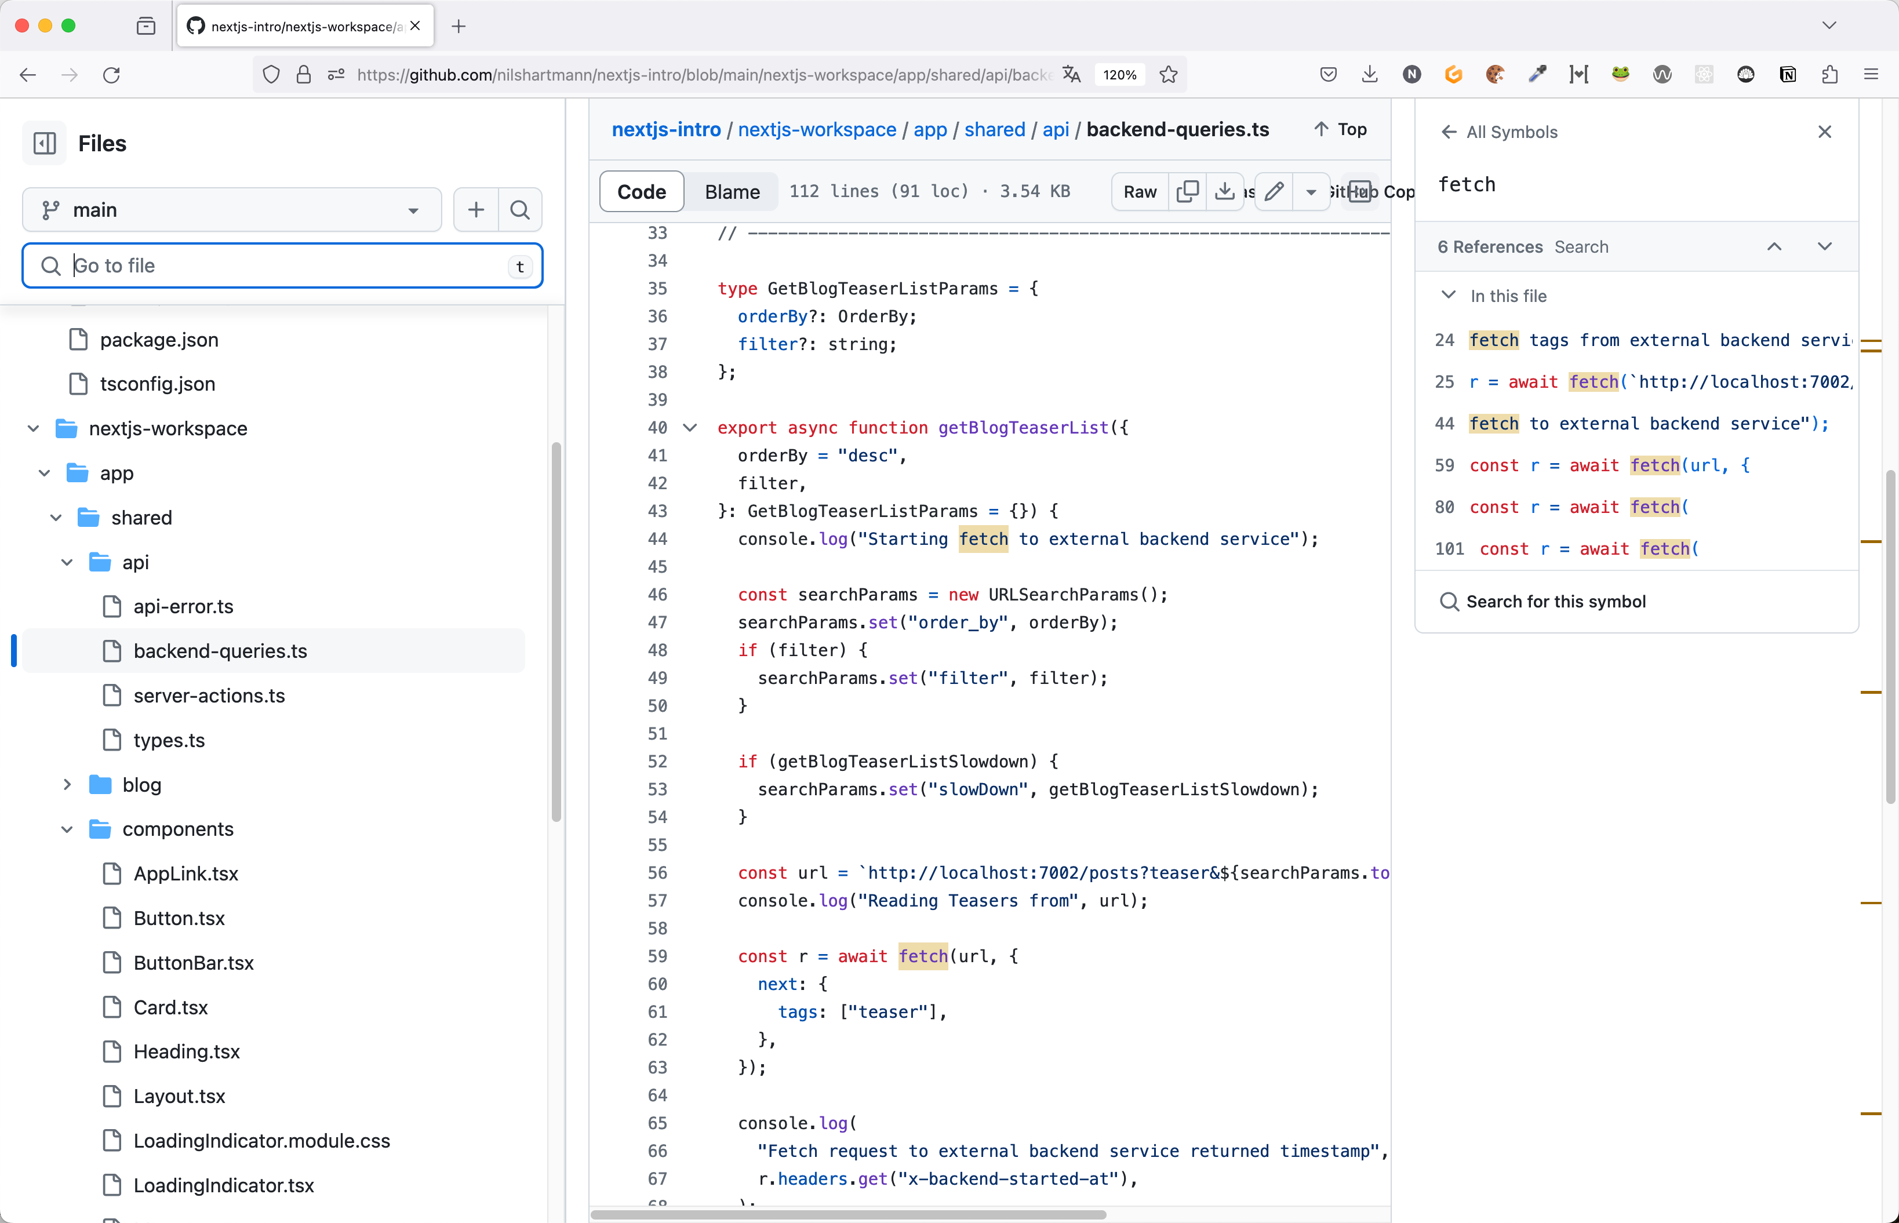
Interaktionen
Ein Beispiel...

Slide 19
Interaktionen
Interaktionen: oft nur mit JavaScript umsetzbar
Es gibt Fortschritte in CSS und HTML, die JS an mehr Stellen verzichtbar machen, aber nicht an allen
JS braucht man vielleicht schneller/früher als man häufig denkt

Slide 20
Architekturen von Web-Anwendungen
"Klassische" Web-Anwendung (Web 2.0)
Mit JavaScript-Schnipseln (früher jQuery):
Interaktion
Validierung
Konsequenz:
Unsaubere Architektur (was ist wo?)
Wartungshölle

Slide 21
Architekturen von Web-Anwendungen
Single-Page-Anwendungen (ca. seit 2010)
Client ist vollständig in JavaScript geschrieben
Client läuft vollständig im Browser
Konsequenz:
Klare Trennung zwischen Backend und Frontend
Server "nur" für Geschäftslogik, Datenhaltung...
Frontend "nur" für Darstellung und Interaktion
Server muss APIs für Daten bereit stellen

Slide 22
Single-Page-Anwendungen
Gängige Aussagen über Single-Page-Anwendungen
JavaScript total schlimm! ("undefined is not a function")
SEO geht nicht / schlecht!
Langsam!
Viel JavaScript muss geladen werden!
JS-Bibliotheken ändern sich ständig!
Tooling funktioniert nicht bzw. ist komplex!

Slide 23
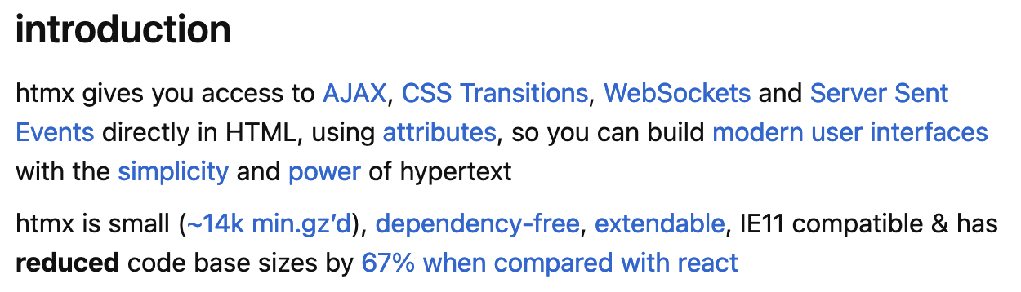
HTMX
HTMX
https://htmx.org/

Slide 24
Single-Page-Anwendungen
Single-Page-Anwendung oder HTMX?
SPA ist ein Pattern oder eine Architektur, aber kein konkretes Framework
Wir müssten bei einem Vergleich eigentlich ein SPA-Framework wählen
d.h. es müsste heißen "Angular vs. HTMX" oder "React vs. HTMX"
Ich versuche eine Mischung aus "Konzept" / "Idee" und Umsetzung (React)

Slide 25
Single-Page-Anwendungen
Single-Page-Anwendung oder HTMX?
HTMX ist clientseitige Bibliothek
Bei einem realistischen Vergleich muss man auch die Serverseite betrachten
Hier haben wir ein ähnliches Problem wie bei SPA
es müsste heißen "React vs. HTMX mit Spring und Thymeleaf"
Auch hier versuche ich einen Mittelweg

Slide 26
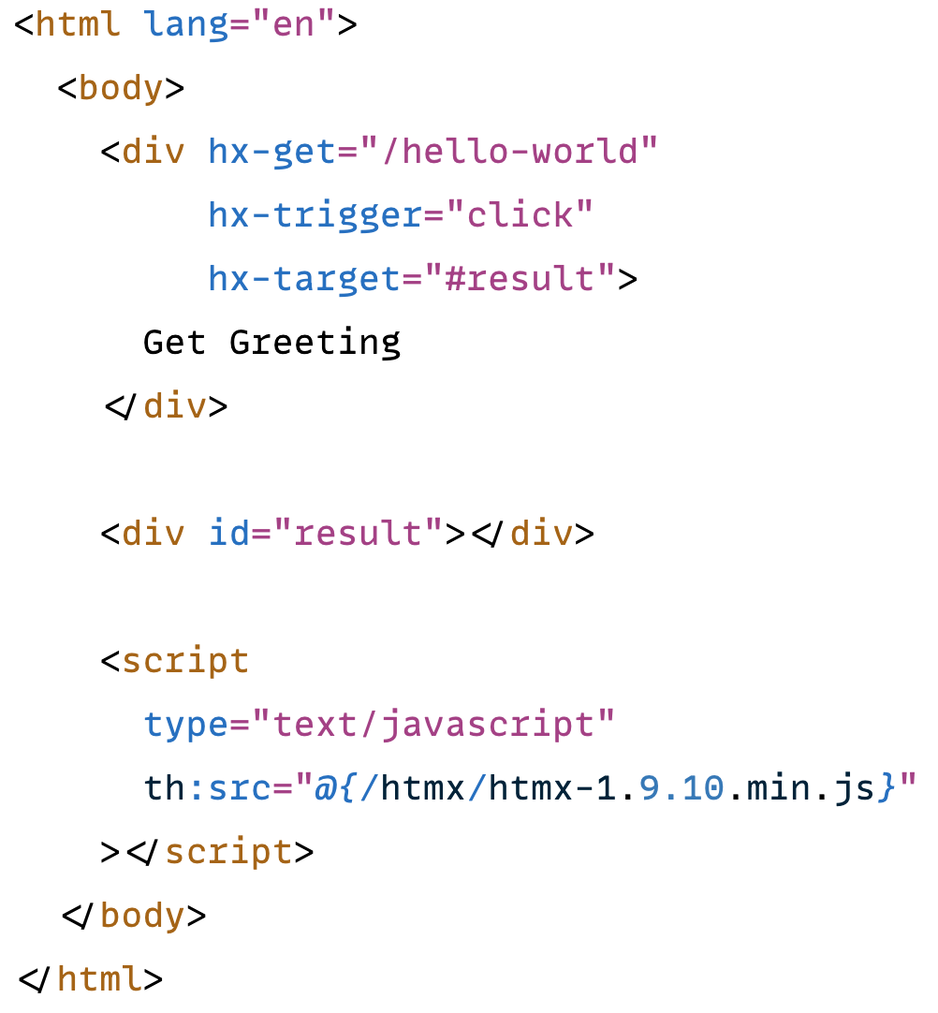
HTMX
HTMX - Grundlagen
HTML-Elemente werden mit HTMX-Attributen ergänzt
Damit wird beschrieben, welche Server Requests bei einem "Trigger" ausgeführt werden sollen
HTMX kümmert sich um die Ausführung des Requests und die Verarbeitung der Antwort
Der Server muss HTML-Schnipsel liefern ("Hypermedia")

Slide 27
HTMX
HTMX - Grundlagen
HTML-Elemente werden mit HTMX-Attributen ergänzt
Damit wird beschrieben, welche Server Requests bei einem "Trigger" ausgeführt werden sollen
HTMX kümmert sich um die Ausführung des Requests und die Verarbeitung der Antwort
Der Server muss HTML-Schnipsel liefern ("Hypermedia")
Demo: Hello World
localhost:8080/hello
HelloWorldController
hx-trigger und hx-get

Slide 28
http://localhost:8090
Demo 🪧 👩‍🍳

Slide 29
Demo
Beispiel-Anwendung
Source-Code (GitHub):
https://react.schule/bedcon-htmx
Nach dem Talk checke ihr den geschriebenen Code ein (eigener Branch)

Slide 30
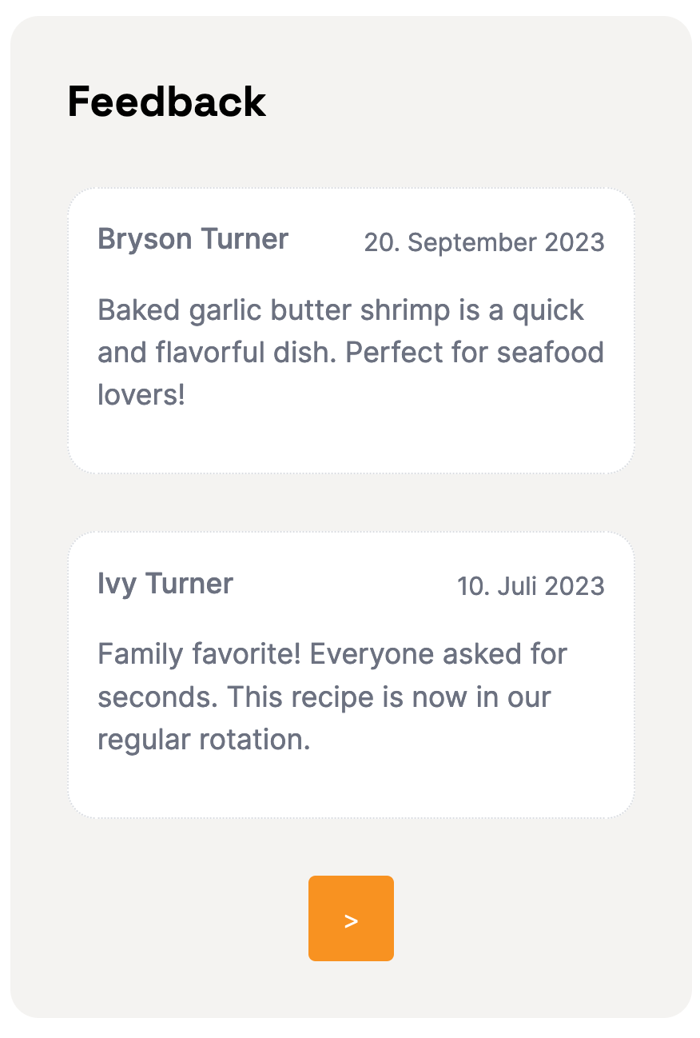
HTMX
Beispiel 1: Daten nachladen
Daten erst auf dem Server laden
(in HTMX: UI)
Lade-Animation
Paginierung

Slide 31

HTMX
Beispiel 2: Einfaches Formular
Wie werden die Daten gesendet?
Was kommt als Antwort?
Wie disablen wir das Formular?
Wie setzen wir eine (Fehler-)Meldung zurück

Slide 32
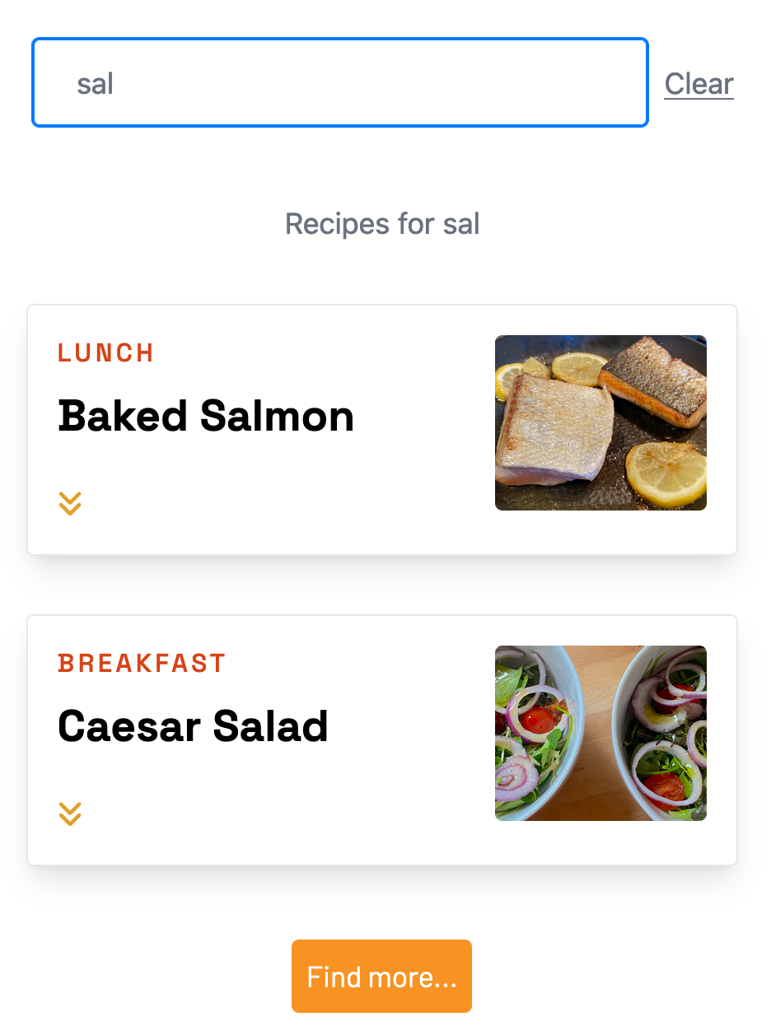
HTMX
Beispiel 3: Suchfeld
Wie starten wir einen Server-Request automatisch?
Wie erweitern wir eine bestehende Liste?
Wie können wir die Suche zurücksetzen?
Wie können wir eine Information ein- und ausblenden?
Mehrere Stellen in einer Seite aktualisieren

Slide 33
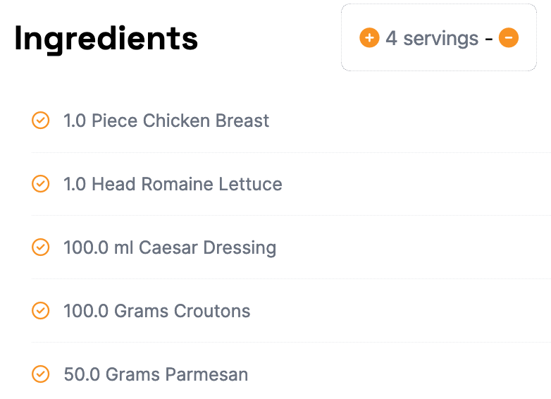
HTMX
Beispiel 4: Interaktion
Clientseitige Interaktion

Slide 34
Fazit

Slide 35
Fazit: Single-Page-Anwendung oder HTMX?
Single-Page-Anwendung oder HTMX
It depends (natürlich 🙄)

Slide 36
Fazit: Single-Page-Anwendung oder HTMX?
Single-Page-Anwendung oder HTMX
It depends (natürlich 🙄)
Will ich eine "Hypertext"-Anwendung bauen
oder
eine Anwendung, die die Anforderungen meiner Benutzer:innen erfüllt? 😈

Slide 37
Fazit: Single-Page-Anwendung oder HTMX?
Single-Page-Anwendung oder HTMX
Für mich ist "wir machen nur HTML plus bisschen JS" zu kurz gesprungen
Das sieht man auch an der Vielzahl der HTMX-Attribute

Slide 38
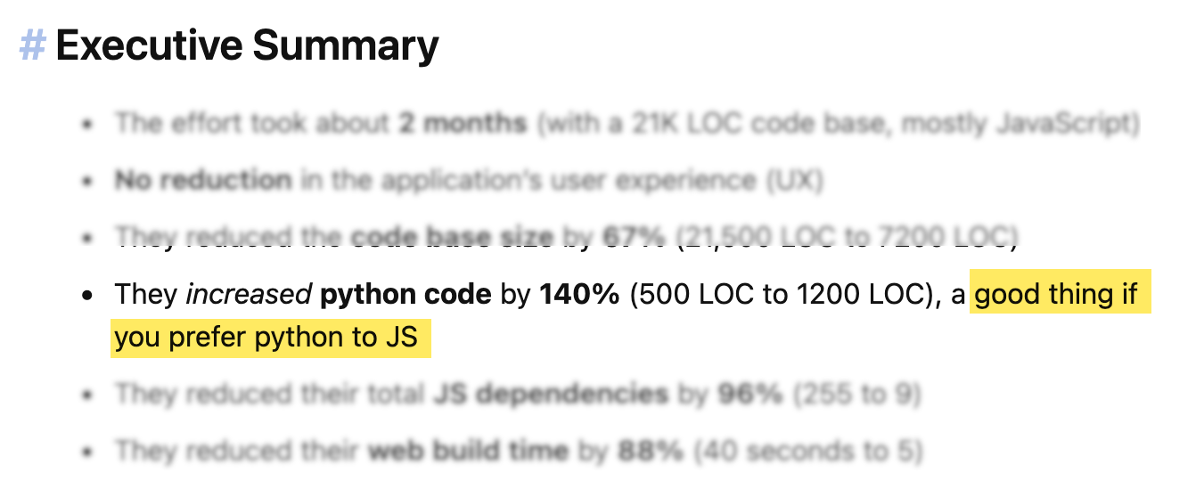
Fazit: Single-Page-Anwendung oder HTMX?
https://htmx.org/essays/a-real-world-react-to-htmx-port/

Slide 39
Fazit: Single-Page-Anwendung oder HTMX?
These:
Wenn "if you prefer YOUR-BACKEND-LANGUAGE-HERE to JS" zutrifft,
dann ist man vielleicht falsch in der Frontend-Entwicklung 😈
https://htmx.org/essays/a-real-world-react-to-htmx-port/

Slide 40
Fazit: Single-Page-Anwendung oder HTMX?
HTMX
HTMX hat eine eigene (dogmatische) Sichtweise auf die Welt
Ob die zu einer Anwendung passt, hängt von der Anwendung ab
Design und API erinnern an jQuery
Wollen wir Anwendungen von heute mit Technik von vor zwanzig Jahren bauen?

Slide 41
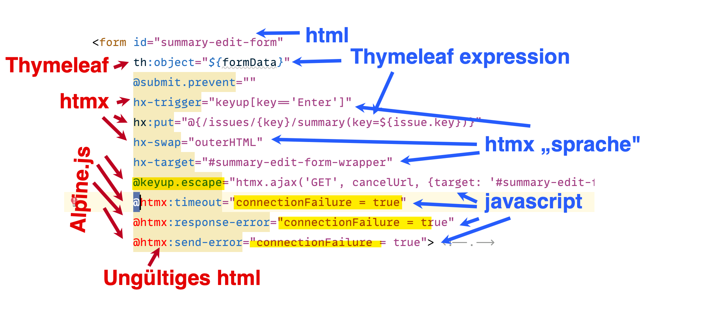
Fazit: Single-Page-Anwendung oder HTMX?
HTMX
Man braucht trotzdem JavaScript (!)
...dann hat man plötzlich einen Technologie- und Sprachen-Zoo
Quelle: "Modern frontends with htmx", Wim Deblauwe, 2023

Slide 42
Fazit: Single-Page-Anwendung oder HTMX?
HTMX
Über das Backend und den Entwicklungsprozess sagt HTMX (fast) nichts
Wie sieht es mit Testen, Debuggen, Typsicherheit aus?
Habt ihr ein Backend, das HTML-Schnipsel liefern kann?
Habt ihr eine passende Template-Sprache?
Für Spring Boot gibt es eigene Bibliothek

Slide 43
Fazit: Single-Page-Anwendung oder HTMX?
HTMX
Für Kleinigkeiten muss ein Server Request für neue UI gemacht werden
Ist das ein Entwicklungs- und Architekturmuster das dir gefällt?
Wie sieht es mit Latenz und Datenmenge aus?
Wie viele Stellen hast du, an denen das nicht funktioniert?
Zum Beispiel Eingabefeld leermachen, Zeichenzähler...
Wie gehst du mit Stellen um, an denen du doch JavaScript braucht?

Slide 44
Fazit: Single-Page-Anwendung oder HTMX?
Single-Page-Anwendung
Adressieren das Problem "echter" Anwendungen im Browser
Verwenden die Sprache der Ziel-Platform

Slide 45
Fazit: Single-Page-Anwendung oder HTMX?
Single-Page-Anwendung
Ausgereifte Technologie
...mit allen, was wir aus dem Backend kennen (automatische Tests, Typsicherheit, Debugger, CI-Pipelines)
Stand der Technik nicht mit 2010 vergleichbar
Vieles hat sich konsolidiert und stabilisiert
Trotzdem noch viel Wandel und Innovation
Als Alternative erscheinen mir Fullstack-Frameworks konsequenter als HTMX

Slide 46

Mein Artikel (heise / iX) zum Thema:
https://react.schule/heise-htmx

Slide 47

NILS HARTMANN
https://nilshartmann.net
Vielen Dank!
Code: https://react.schule/bedcon-htmx
Slides: https://react.schule/bedcon-htmx-slides
heise Artikel: https://react.schule/heise-htmx
Fragen & Kontakt: nils@nilshartmann.net
Twitter: @nilshartmann

